Slide 1

班长竞选
宋亦寒
9.12

Slide 2
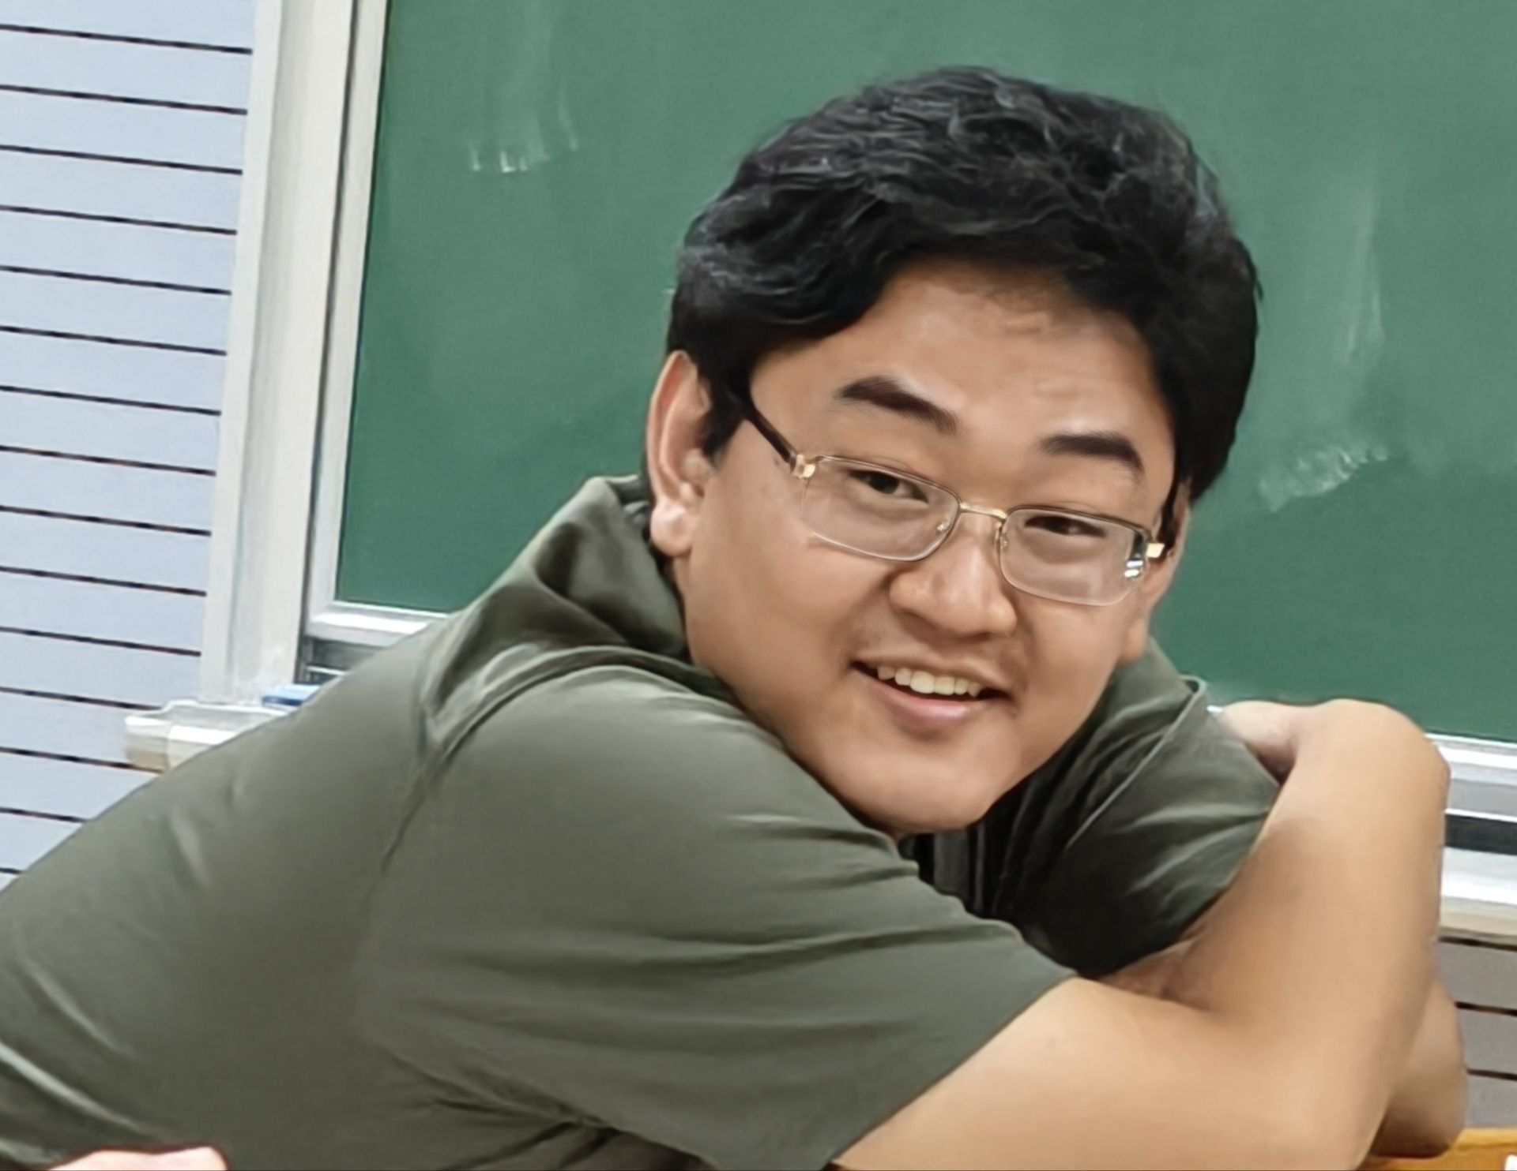
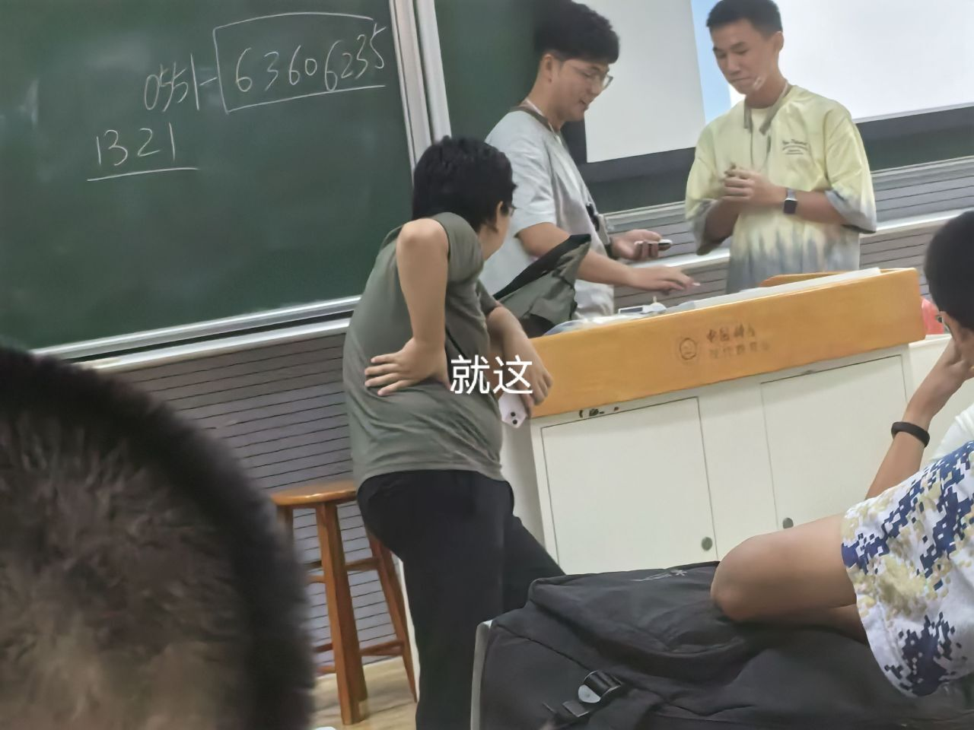
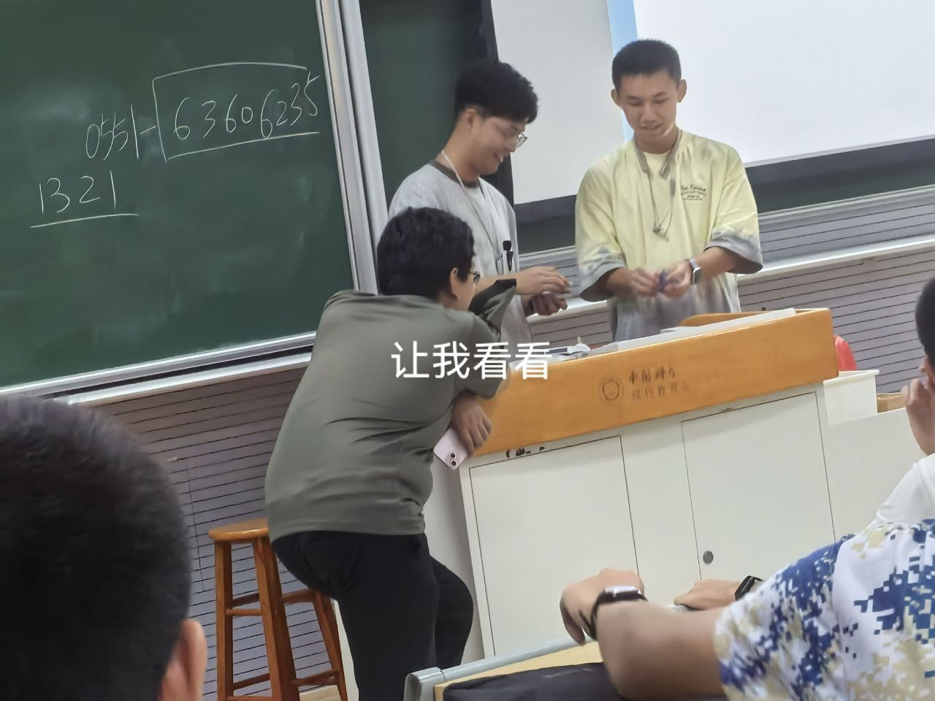

Slide 3

自我介绍（？）
展示自身特点，体现胜任班长的能力！

Slide 4

开朗乐观，又菜又爱玩

Slide 5
能力优势
具备处理班级事务的各项能力
——AI
处理事情能力
学习
我思路清晰，遇事冷静，能快速分析情况并做出合理决策，处理好班级里的突发事情，保障班级正常运转。
我可以带动班级整体学习氛围。
沟通协调能力
组织能力
领导能力
我擅长与老师和同学沟通，能准确传达信息，协调各方关系，解决矛盾，成为老师和同学之间的桥梁纽带。
我有组织活动的经验，曾参与策划班级的一些小型活动，能够合理安排人员和资源，确保活动顺利开展。
我具备一定的领导能力，能够带领团队完成任务，激发同学们的积极性和创造力，推动班级不断进步。

Slide 6


当选规划

Slide 7

谢谢观看

